Slide 1


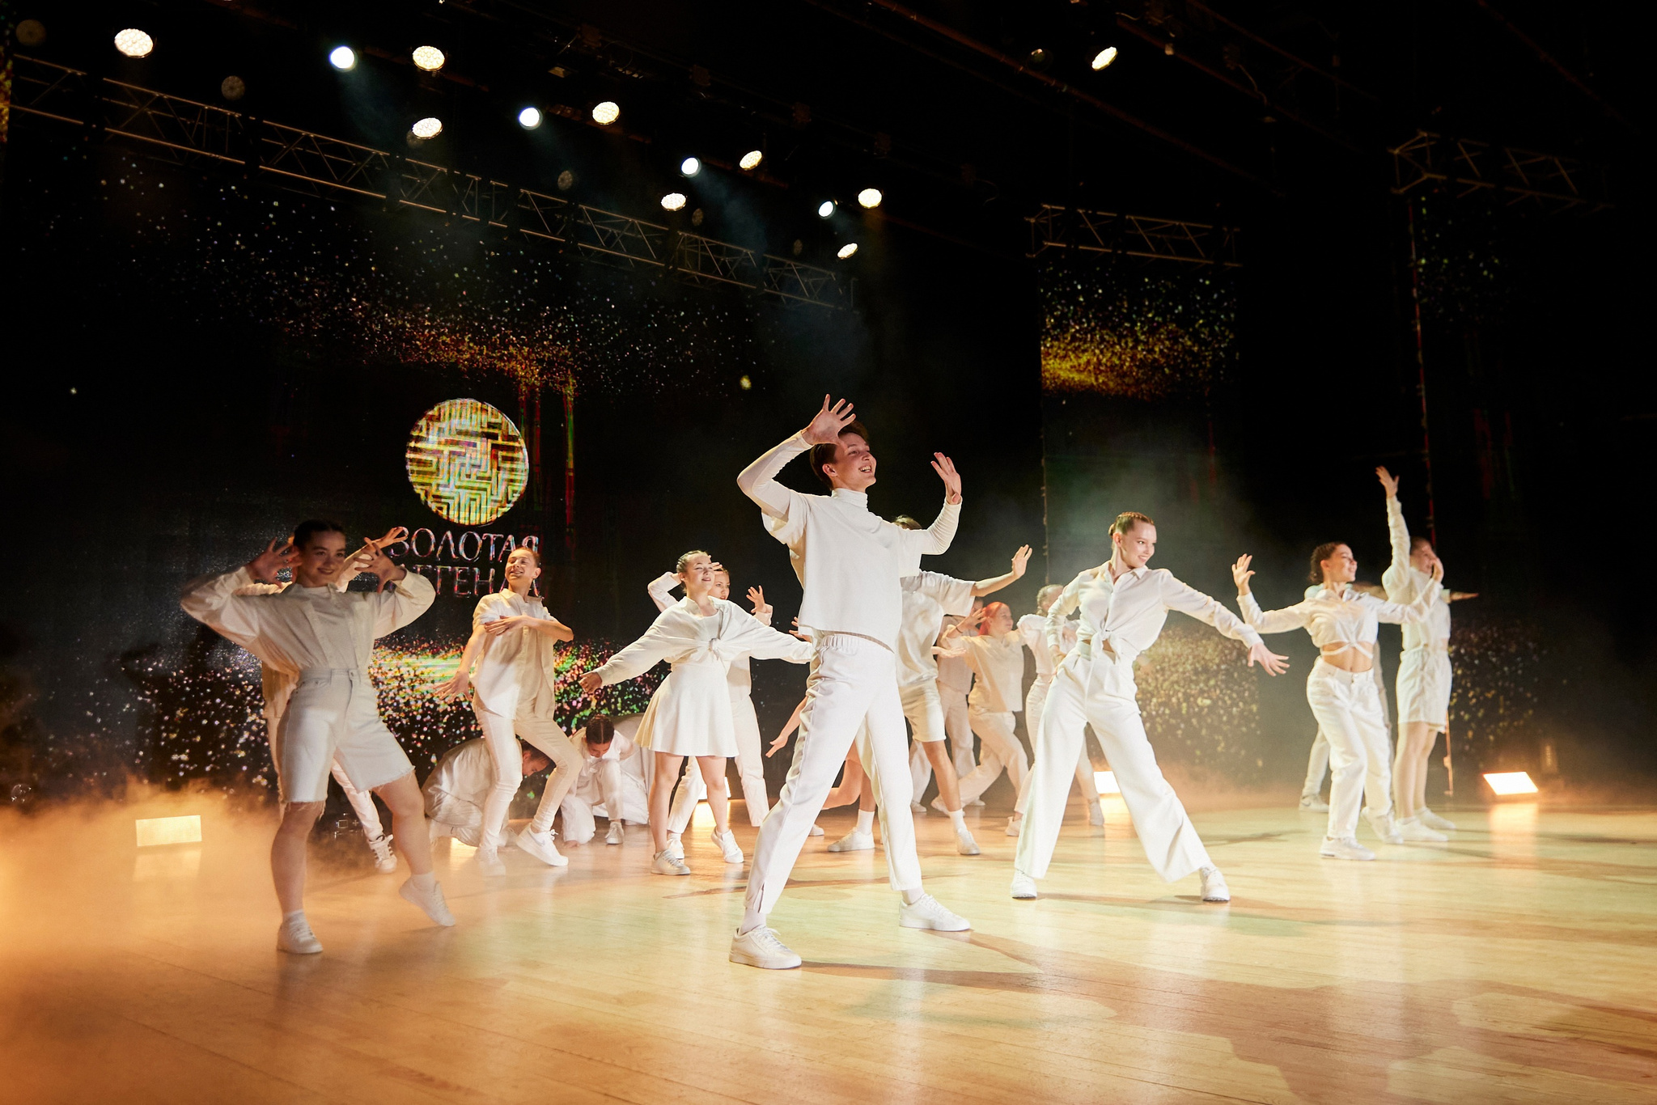


Премия
в области организации массовых мероприятий
«Золотая Легенда. Эпизод 3»
Курский областной Дом народного творчества
Режиссер мероприятия:
Надежда Осипова

Slide 2



2й
Театрализованный концерт
«Народное - модно»
12 декабря 2024 года
Курский областной Дворец культуры
имени В. Н. Винокура

Slide 3
Основная цель проекта-
Популяризировать традиционные Курские песни, обряды, танцы. Привить молодому поколению любовь к русской культуре.
Театрализованный концерт выполняет культурно-просветительскую функцию, знакомя зрителей с традициями Соловьиного края, диалектическими особенностями региона.
Повышает профессиональное мастерство артистов за счет исполнения произведений в новой интерпретации.
Так же необходимо было избрать формы, понятные молодежи, стилизовать «устарелые» мотивы, костюмы, объединить разные жанры – народную песню, брейк-данс, реп и т.д.

Slide 4
В последнее время популярными исполнителями у молодежи являются Моргеншерн,Инстасамка и т.д, работающие в проевропейском стиле, пропагандирующем полное отсутствие моральных принципов. Поэтому в данный момент остро стоит вопрос о повышении уровня культуры в обществе, популяризации народных традиции, сохранении культурного наследия страны.
Несомненно, привить любовь к своей культуре возможно только разговаривая с молодежью на одном языке. Для этого формой концерта стала КВЕСТ-ИГРА «Народное-модно». Зрители не просто наслаждались интересными номерами, вместе с главными героями они разгадывали загадки, выполняли сложные задания, погружаясь в мир народного творчества, а так же изучая при этом традиции Курского края.

Slide 5
Участники –170 человек
Зрители – 450 человек
Авторские интерпретации фольклорных песен Курской области – 5
Количество публикаций в интернете- 30
Число прослушиваний стилизованных Курских фольклорных песен на сервисе «Яндекс. Музыка» - 1500

Slide 6
Изначально основной задачей театрализованного концерта было изменить отношение молодого поколения к традиционной русской культуре, показать, что она тоже может быть стильной и современной. Но в финале стало ясно, что народное не просто может быть модным или не модным, это та самая тонкая ниточка, которая связывает нас через века и поколения- это наши корни, наша история, это любовь к Родине, к своей культуре и к самому себе.
Народное- не модно, народное-это навсегда!

